Slide 1
hebdomadaire
Formation

Slide 2
Ordre du jour :
Pour commencer et approche ACN
Le Plan de rémunération d’ACN
L’acquisition de clients
Le développement d’une équipe
La promotion des événements de formation

Slide 3
Pour commencer
et
approche ACN

Slide 4
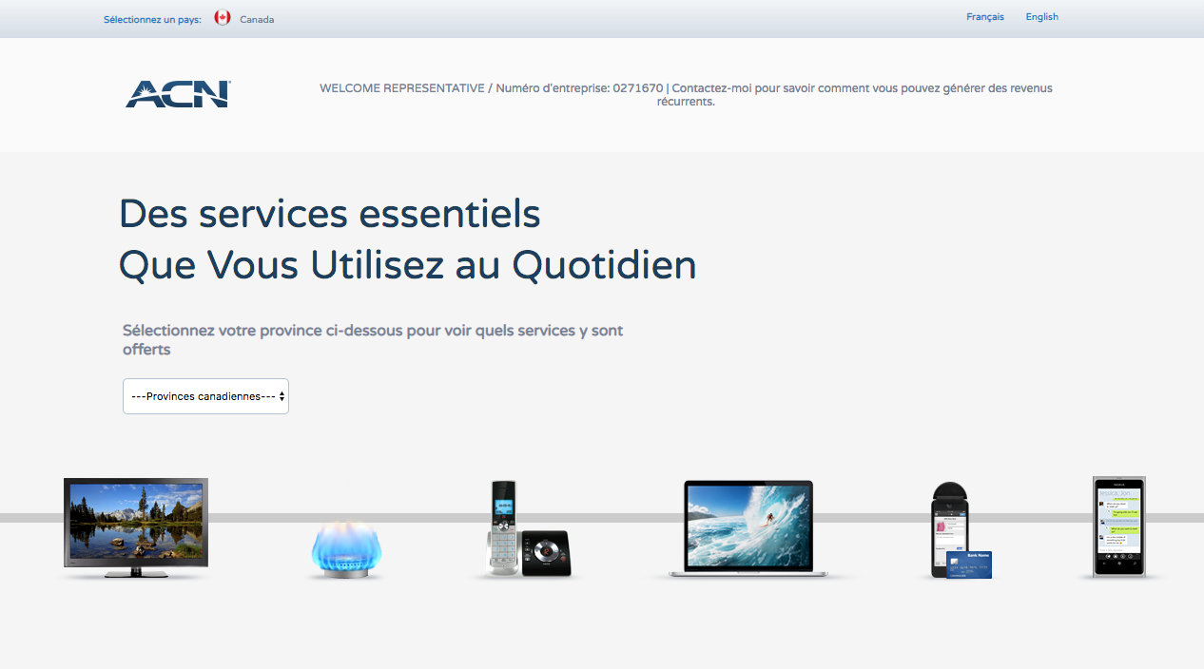
Configurez votre Boutique en ligne
Connectez vous à votre Centre de soutien aux PEI et cliquez sur « Activez »

Slide 5
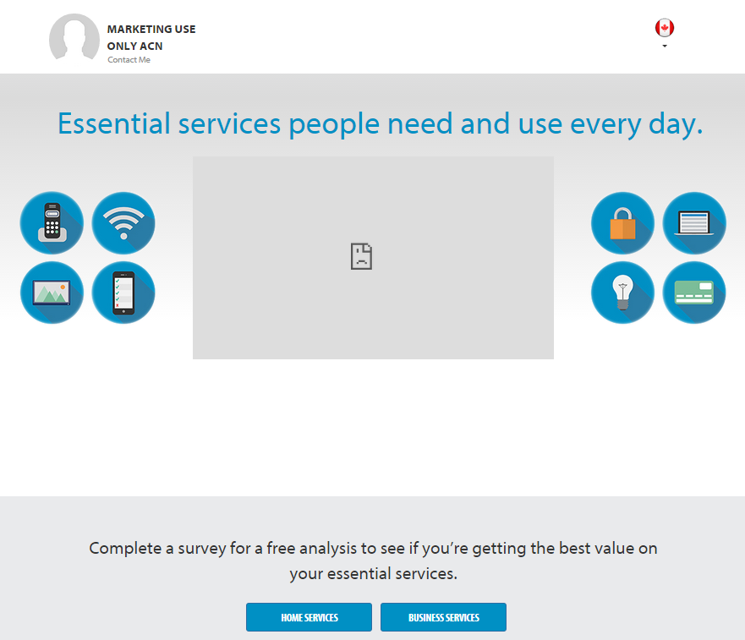
Configurez votre sondage sur les services essentiels pour clients
Connectez vous à votre Centre de soutien aux PEI et cliquez sur « Activez »

Slide 6
Déterminez votre « POURQUOI »
La raison pour laquelle VOUS avez choisi de faire affaire dans ce domaine
Passer du temps en famille
Payer des factures
Payer les études universitaires des enfants
Aider des parents
Passer des vacances en famille
Donner plus à des organismes caritatifs

Slide 7
Pour commencer/approche
Prendre une décision
Courbe d’apprentissage
Émotions en montagne russe
Adoption d’une attitude adéquate
Peu importe, on passe au suivant!
Réflexion à long terme
Ne jamais abandonner

Slide 8
Pour commencer/approche
Les clés du succès
Le désir
L’éthique de travail
La détermination
Une attitude positive
L’enthousiasme et la persévérance
Comprendre la classification

Slide 9
Faites une liste
Sollicitation directe (personnes que vous connaissez).
Évitez les idées préconçues.
Contactez tout le monde dès que possible.
Classez.

Slide 10
Rappelez-vous…
Promouvoir et non vendre!
Ne sont pas intéressés
Très intéressés
Veulent y penser
90 % de votre temps
10 % de votre temps
0 % de votre temps

Slide 11
SUIVANT
Peu importe, on passe au
Certains sont intéressés, d’autres non, et alors

Slide 12
Plan de rémunération
Maîtriser le
d’ACN

Slide 13
Apprenez-le
IL VOUS MOTIVERA
Il vous indiquera où vous devriez concentrer vos efforts

Slide 14
Revenus récurrents
1er élément essentiel

Slide 15
Revenus récurrents personnels

Slide 16
Plan de rémunération – Revenus récurrents personnels
VOUS
1 % - 10 %
VOUS
1 % - 10 %
Services résidentiels au Canada
Internet haute vitesse + Voix
Service de téléphonie numérique
Internet haute vitesse
XOOM Energy
Sécurité et domotique
Services commerciaux au Canada
Service de téléphonie numérique
Internet haute vitesse
XOOM Energy
Services aux commerçants
Sécurité et domotique

Slide 17
Plan de rémunération – Revenus récurrents personnels
VOUS
1 % - 10 %
VOUS
Services résidentiels aux États-Unis
Internet haute vitesse + Voix
Service de téléphonie numérique
Internet haute vitesse
Flash Wireless
XOOM Energy
Sécurité et domotique Télévision
1 % - 10 %
Services commerciaux aux États-Unis
Service de téléphonie numérique
Flash Wireless Services aux commerçants
XOOM Energy
Sécurité et domotique Télévision

Slide 18
Plan de rémunération – Revenus récurrents personnels
VOUS
1 % - 10 %
VOUS
1 % -10 %
1 - 29 points
30 - 39 points
40 - 59 points
60 points et +
1 %
Exemple 30 services (totalisant 60 points) X 40 $ X 10 % et à titre d’exemple, vous gagnez présentement
3 %
5 %
10 %
120 $ par mois
Ce qui égale à 1 4400 $ annuellement en revenus récurrents personnels.
L’exemple utilisé ne représente pas un cas typique. Le succès des propriétaires d’entreprise indépendants (PEI) d’ACN est plutôt fondé sur les efforts spécifiques des personnes. Certains PEI ne parviennent pas à dégager un profit et on ne peut garantir à personne du succès à titre de PEI chez ACN.

Slide 19
Revenus récurrents indirects

Slide 20
Plan de rémunération – Revenus récurrents indirects
Vous
Niveau 1
Niveau 2
Niveau 3
Niveau 4
Niveau 5
Niveau 6
Niveau 7
1-10 %
¼ %
¼ %
¼ %
½ %
3 %
5 %
8 %
20
20
20
60 points clients personnels
Vous devez avoir 60 points clients personnels pour vous QUALIFIER afin de recevoir des revenus récurrents pour les SEPT niveaux..

Slide 21
Services offerts au Canada
RÉSIDENTIELS
Internet haute vitesse + Voix
Service de téléphonie numérique
Internet haute vitesse
Sécurité et domotique
COMMERCIAUX
Service de téléphonie numérique
Internet haute vitesse
Services aux commerçants
Sécurité et domotique

Slide 22
Services offerts aux États-Unis
RÉSIDENTIELS
Internet haute vitesse + Voix
Service de téléphonie numérique
Internet haute vitesse
Flash Wireless
XOOM Energy
Sécurité et domotique
Télévision
COMMERCIAUX
Service de téléphonie numérique
Flash Wireless
Services aux commerçants
XOOM Energy
Sécurité et domotique
Télévision

Slide 23
Primes d’acquisition de clients
2e élément essentiel

Slide 24
Primes d’acquisition de clients (PAC)
Versées toutes les semaines
Nouveaux clients acquis au cours des 30 premiers jours

Slide 25
PLAN DE RÉMUNÉRATION
TT
ETT
ETL
TC
RD
RVP
SVP
Team Trainer (TT)

Slide 26
PLAN DE RÉMUNÉRATION
TT
ETT
ETL
TC
RD
RVP
SVP
Executive Team Trainer (ETT)

Slide 27
PLAN DE RÉMUNÉRATION
TT
ETT
ETL
TC
RD
RVP
SVP
Executive Team Leader (ETL)

Slide 28
PLAN DE RÉMUNÉRATION
TT
ETT
ETL
TC
RD
RVP
SVP
Team Coordinator (TC)

Slide 29
PLAN DE RÉMUNÉRATION
TT
ETT
ETL
TC
RD
RVP
SVP
Regional Director (RD)

Slide 30
PLAN DE RÉMUNÉRATION
TT
ETT
ETL
TC
RD
RVP
SVP
Regional Vice President (RVP)

Slide 31
PLAN DE RÉMUNÉRATION
TT
ETT
ETL
TC
RD
RVP
SVP
Senior Vice President (SVP)

Slide 32
PLAN DE RÉMUNÉRATION
TT
ETT
ETL
TC
RD
RVP
SVP
Votre entreprise est en croissance
Vous êtes payés davantage

Slide 33
PLAN DE RÉMUNÉRATION
TT
ETT
ETL
TC
RD
RVP
SVP
Ceci est votre plan d’affaires

Slide 34
PLAN DE RÉMUNÉRATION
TT
ETT
ETL
TC
Team Trainer (TT) – Team Coordinator (TC)

Slide 35
PLAN DE RÉMUNÉRATION
TT
ETT
ETL
TC
Ne vous contentez pas du minimum

Slide 36
PLAN DE RÉMUNÉRATION
TT
ETT
ETL
TC
Il est plus important d’avoir une entreprise en santé que de faire le minimum simplement pour mériter le prochain échelon ou promotion!

Slide 37
PLAN DE RÉMUNÉRATION
TT
ETT
ETL
TC
TT

Slide 38
PLAN DE RÉMUNÉRATION
QTT
ETT
ETL
TC
Pour devenir Qualified Team Trainer vous devez avoir au moins
7 points client
avec au moins 3 services.

Slide 39
PLAN DE RÉMUNÉRATION
QTT
ETT
ETL
TC
Pour devenir Executive Team Trainer vous devez avoir au minimum
25 points client personnels
7 points client personnels
PLUS 2 branches de QTT
VOUS25
OU
VOUS
QTT 7
QTT 7
QTT 7

Slide 40
PLAN DE RÉMUNÉRATION
QTT
ETT
ETL
TC
ETL
Un minimum de 60 points client personnels OU 15 points client personnels plus 2 branches de ETT 7-7-7
QTT
ETT
ETL
NOUVEAU
QTT
100$
NOUVEAU
QTT
100$
NOUVEAU
QTT
100$

Slide 41
PLAN DE RÉMUNÉRATION
QTT
ETT
ETL
TC
600
Points
client
Famille
Ami
Famille
Ami
**Pour devenir TC, vous devez avoir au moins 15 points client et un total de 600 points dans votre équipe (personnel et niveaux inférieurs). Maximum de 200 points client par branche.
Voir le Plan de rémunération d’ACN pour les détails complets.

Slide 42
PLAN DE RÉMUNÉRATION
QTT
ETT
ETL
TC
Les primes d’acquisition de clients (PAC) sont versées quand les nouveaux TT se qualifient au cours de leurs 30 premiers jours.

Slide 43
PLAN DE RÉMUNÉRATION
QTT
ETT
ETL
TC
PAC en ligne directe
PAC de génération
Des primes que vous gagnez lorsque les PEI dans votre organisation, qui ne sont pas sous un autre PEI qui a atteint la même position (ou supérieure) que vous avez atteint, acquièrent des clients afin de se qualifier au cours de leurs 30 premiers jours.
Des primes que vous gagnez lorsque les PEI dans votre organisation, qui sont sous un autre PEI qui a atteint la même position (ou supérieure) que vous avez atteint, acquièrent des clients afin de se qualifier au cours de leurs 30 premiers jours.

Slide 44
PLAN DE RÉMUNÉRATION
QTT
ETT
ETL
TC
100 $
ETT 100 $
0 $
300 $
ETT 300 $
ETL 200 $
TC 50 $
TC 0 $
Prime d’ETT en 30 jours dans la ligne directe de
100 $
payée au ETT ou niveau supérieur quand un nouveau PEI devient ETT avec 2 branches de QTT dans ses 30 premiers jours

Slide 45
PLAN DE RÉMUNÉRATION
Regional Director
Regional Vice President
Senior Vice President
Consultez le plan de rémunération d’ACN et les primes promotionnelles de décembre pour les qualifications.
Revenus récurrents ACCRUS
au-delà du 7e niveau
Revenus récurrents
au-delà du 7e niveau
Primes d’acquisition de clients BONIFÉES pour le mois de décembre
Admissible à la retraite de leadership
Admissible à la retraite de leadership internationale
On se fait payer pour acquérir de nouveaux clients. Les PAC sont des primes hebdomadaires fondées sur le nombre de clients acquis par les nouveaux PEI au cours de leurs 30 premiers jours.
Un nombre minimal de clients personnels et d’équipe sont requis pour se qualifier à toutes les positions.
La réussite des PEI d’ACN n’est pas garantie, elle dépend plutôt des efforts fournis par chaque individu. Les résultats individuels peuvent varier.

Slide 46
ACQUISITION
DE CLIENTS

Slide 47
La clé pour les revenus récurrents à long terme se résume en une seule chose : l’acquisition de clients.
Les PEI peuvent démarrer leur entreprise en force en devenant leurs propres clients.

Slide 48
Lorsque vous recommandez 5 clients qui s’abonnent au même service, vous pouvez obtenir ce même service gratuitement et nourrir un enfant dans le besoin!
Référez 5 clients au service de téléphonie numérique ou à la téléphonie numérique combinée à Internet haute vitesse ou une combinaison des deux et vous pourriez obtenir ce même service GRATUITEMENT!
Référez 5 clients au service de téléphonie locale et interurbaine ou à la téléphonie locale et interurbaine combinée à Internet haute vitesse ou une combinaison des deux et obtenez votre service de téléphonie locale et interurbaine GRATUITEMENT!
Disponible aux clients et aux PEI

Slide 49
Vos services peuvent être gratuits!
Lorsque vous recommandez 5 clients qui s’abonnent au même service, vous pouvez obtenir ce même service gratuitement et nourrir un enfant dans le besoin!
Référez 5 clients au service de téléphonie numérique ou à la téléphonie numérique combinée à Internet haute vitesse ou une combinaison des deux et vous pourriez obtenir ce même service GRATUITEMENT*!
Référez 5 clients au service de téléphonie locale et interurbaine et obtenez votre service de téléphonie locale et interurbaine GRATUITEMENT*!
Référez 5 clients à Flash Wireless et vous pouvez obtenir votre service Flash GRATUITEMENT*!
*Certaines conditions s’appliquent. S’applique aux frais mensuels récurrents uniquement. Exlut les taxes et les frais supplémentaires. Le service de téléphonie numérique n’est pas admissible à Puerto Rico.
Disponible aux clients et aux PEI

Slide 50
Accessible à tous les PEI aux États-Unis et au Canada dans les marchés de XOOM Energy
Offert par ACN Opportunity, LLC et All Communications Network of Canada Co.
Accessible à tous les PEI aux États-Unis et au Canada dans les marchés de XOOM Energy
Accessible à tous les PEI aux États-Unis et au Canada qui ne sont pas encore clients résidentiels de XOOM Energy
Abonnez 10 clients résidentiels aux services d’alimentation en gaz résidentiels de XOOM Energy et votre propre service pourrait résidentiel être GRATUIT!*
Abonnez 10 clients résidentiels aux services d’alimentation en électricité résidentiels de XOOM Energy et votre propre service pourrait résidentiel être GRATUIT!*
Abonnez 12 clients résidentiels aux services d’alimentation en électricité de XOOM Énergy et recevez un BONUS égal à la moyenne des factures d’électricité de ces clients!
Abonnez 12 clients résidentiels aux services d’alimentation en gaz de XOOM Énergy et recevez un BONUS égal à la moyenne des factures de gaz de ces clients!

Slide 51
Utilisez des stratégies de
sollicitation directe
Ceux avec qui vous faites affaires « Si vous leur donnez de l’argent, ils devraient être vos clients.»
Ceux qui soutiennent des organismes de charité
Faites une liste – aide-mémoire

Slide 52
Sources de client
Vous-même
Clients potentiels qui ne deviennent pas des PEI
Recommandations et tous les autres – sollicitation directe

Slide 53
APPROCHE AVEC
sondage pour les clients

Slide 54
Sondage électronique sur les services essentiels
Disponible à tous les PEI!

Slide 55
Nouveau sondage électronique – Facile à utiliser
Les PEI auront un lien personnalisé vers le sondage qui reflète leur boutique en ligne et leur site web du distributeur.
YOURNAME.Services4U.com
Lien vers le sondage : Peut être envoyé au client potentiel par courriel ou par texto.
Sondage électronique : Fonctionne sur les téléphones intelligents et les tablettes.
Facile à remplir.
Commence par une courte vidéo d’introduction qui explique l’importance du sondage.

Slide 56
Sondage en ligne personnalisé – Avantages
Permet d’économiser du temps.
Plus efficace pour les clients et les PEI.
Accès facile aux résultats de tous les sondages dans vos courriels afin d’en faire un suivi.
Crée de la confiance en soi chez les nouveaux PEI.

Slide 57
APPROCHE
caritative

Slide 59
Créer un monde meilleur
En aidant à mettre un terme à la faim chez les enfants ici-même
Banques
alimentaires
Canada

Slide 60
Notre contribution provient
DE L’ACQUISITION DE CLIENTS
Lorsque quelqu’un s’abonne à un service d’ACN, un enfant est nourri. Et lorsque les clients paient leurs factures mensuelles pour certains* services d’ACN, un autre enfant est nourri.
* Le service de téléphonie numérique d’ACN, la téléphonie locale et interurbaine d’ACN, l’Internet haute vitesse d’ACN et Flash Wireless (aux États-Unis seulement).

Slide 61
PUISSANT PROGRAMME
Il s’agit d’un
Qui soutient une bonne cause
Vous aide à acquérir plus de clients
Fait appel aux sentiments nobles chez les personnes

Slide 62
La plupart des consommateurs….
Achètent de façon émotionnelle et non logique
Aiment soutenir de bonnes causes

Slide 63
Pouvez-vous me rendre un
ÉNORME SERVICE?
Les PEI se sentent mieux de DEMANDER une faveur lorsqu’il s’agit d’aider quelqu’un d’autre.
Cela donne aux clients une raison valable pour changer.

Slide 64
Scénarios – mots-clés
Faveur
Aider
Essayer
Détermination et enthousiasme = RÉUSSITE

Slide 65
Pouvez-vous me rendre un énorme service?
Je travaille avec une compagnie qui offre des services que la plupart des gens utilisent tous les jours, comme votre téléphone résidentiel, votre téléphone mobile et vos services de gaz et d’électricité. De plus, lorsque vous utilisez l’un de nos services, votre aidez à nourrir des enfants dans le besoin ici-même.
Tout simplement, quand vous devenez mon client, un enfant est nourri. Et quand vous payez votre facture mensuelle pour certains services d’ACN, un autre enfant est nourri pour toute la durée de votre abonnement.

Slide 66
Voici donc le service que je vous demande… Si je peux vous proposer un service que vous utilisez déjà; pourriez-vous me faire une énorme faveur en devenant l’un de mes clients?

Slide 67
Client - 3 Catégories
10 %
80 %
10 %
Classer, pas vendre

Slide 68
Comment gérer les pommes rouges
Abonnez-les

Slide 69
Comment gérer les pommes vertes
Répondez à la question
Demandez de vous rendre service

Slide 70
Comment gérer les pommes brunes
Passez au suivant

Slide 72
Maîtriser une approche
Approche libre
Simple mais efficace
Soyez enthousiaste/Donnez de l’importance
Prenez un rendez-vous
Approche caritative
Devenez mon client…
Payez vos factures admissibles…
UN ENFANT EST NOURRI!

Slide 73
La
SOLLICITATION DIRECTE
5 minutes
Utilisez les scénarios
La clé est de suivre le processus
Élaborez votre processus en vous fondant sur votre « Pourquoi »
Faites un suivi le jour suivant et obtenez des résultats

Slide 74
Scénarios
Un immense service à vous demander
Expliquez votre « Pourquoi »
Besoin de votre aide!
Prendre position…
Promotion
Remplissez le sondage
Aidez à nourrir des enfants dans le besoin
À la fin… Si je peux vous faire épargner…

Slide 75
La touche magique
Votre « Pourquoi »

Slide 76
Valeurs ultimes
Biens de valeur

Slide 77
Valeurs ultimes
Temps
Liberté
Dons de bienfaisance
Aider nos parents
Aider des enfants
Fonds d’études
Biens de valeur
Résidences valant des millions
Voitures et bateaux de luxe
Biens matériels

Slide 78
Valeurs ultimes
Les choses qui signifient le plus et qui déterminent nos décisions et notre vie.
Biens de valeur
Les choses que nous estimons importantes.

Slide 79
Développement d’équipe

Slide 80
Rappelez-vous…
Classer et non vendre!
Très intéressés
10 %
Veulent y penser
80 %
Pas intéressés
10 %

Slide 81
Comment
bâtir votre équipe
Piquer la curiosité
Inviter aux présentations
Présenter ACN
Acquérir des clients

Slide 82
Connaître son rôle
NOUVEAUX PEI
Piquer la curiosité
Inviter aux présentations
Présenter ACN
Acquérir des clients
Nouveaux propriétaires d’entreprise indépendants :
Piquer la curiosité et inviter aux présentations

Slide 83
Connaître son rôle
PEI EXPÉRIMENTÉS
Piquer la curiosité
Inviter aux présentations
Présenter ACN
Acquérir des clients
Propriétaires d’entreprise indépendants expérimentés :
Présenter et acquérir

Slide 84
Inviter des candidats aux présentations
TYPES DE PRÉSENTATIONS :
Présentations à deux ou à trois personnes
Présentation à domicile ou RAP
Rencontres hebdomadaires sur l’occasion d’affaires

Slide 85
Inviter des candidats aux présentations
TYPES DE PRÉSENTATIONS :
Présentations à deux ou à trois personnes
N’importe où, n’importe quand!
Vous, le PEI potentiel et le présentateur
Présentation à domicile ou RAP
Rencontres hebdomadaires sur l’occasion d’affaires

Slide 86
Inviter des candidats aux présentations
TYPES DE PRÉSENTATIONS :
Présentations à deux ou à trois personnes
Présentation à domicile ou RAP
RAP : réunions d’affaires privées
Manière la plus efficace de présenter ACN
Rencontres hebdomadaires sur l’occasion d’affaires

Slide 87
Inviter des candidats aux présentations
Organisez votre première RAP/présentation à domicile maintenant
Convenez d’une date et d’une heure avec le présentateur.
Commencez à piquer l’intérêt et à inviter des candidats.

Slide 88
La base…
Créez une liste ou un aide-mémoire croissant de contacts
Ne portez pas de jugements préalables
Apprenez les scénarios d’invitation
Pratiquez, pratiquez, pratiquez
Invitez (demandez à quelqu’un de vous écouter)
Peu importe, on passe au suivant

Slide 89
Astuces
Être enthousiaste et énergique en tout temps
Les faits expliquent bien… les histoires permettent de vendre
Soyez à l’écoute – parlez moins
Posez des questions – déterminez leur « Pourquoi »
Soyez concentré
Ayez une excellente posture, vision et conviction

Slide 90
Développement
Confiance
Vous
Candidat
Respect
Respect
Expert

Slide 91
EXEMPLES DE SCÉNARIOS D’INVITATION
Exemples pour piquer la curiosité
Cherchez-vous quelque chose qui est différent de ce que vous faites actuellement?
Voulez-vous gagner des revenus supplémentaires?
Voulez-vous diversifier vos revenus?
Puis-je avoir votre opinion sur quelque chose?
Oui
Questions
Non

Slide 92
INVITATION À UNE PRÉSENTATION À DOMICILE
Exemple 1
« Je viens de découvrir une occasion qui semble incroyable… C’est peut-être fait pour vous, ou peut-être pas, mais j’ai quelques personnes qui viendront à la maison découvrir de quel genre d’occasion il s’agit. Nous nous rencontrons à (heure/lieu). Voudriez-vous me rendre service et venir faire un tour? »
Oui
Questions
Non

Slide 93
Si la personne pose des questions
« On vient juste de me le présenter et j’aimerais mieux ne pas essayer d’expliquer maintenant. Ce serait mieux de vous le faire expliquer de la même manière qu’on me l’a expliqué. En tenant compte de nos bonnes relations, pourriez-vous me rendre service et venir y jeter un coup d’œil?»
(Enthousiasme + Persévérance = Excellents résultats)

Slide 94
Exemple de scénarios d’association caritative
« Je viens de découvrir quelque chose qui me semble vraiment excitant et j’ai pensé à vous. Non seulement vous pouvez gagner plus d’argent, mais vous contribuez également à nourrir des enfants dans le besoin. Croyez-moi, je vous connais, je suis certain que vous allez vouloir en entendre parler! J’ai invité quelques amis pour en parler ce soir. Nous nous rencontrons à (heure/lieu). Puis-je compter sur votre présence? »
Oui
Questions
Non

Slide 95
Si la personne pose des questions
« On vient juste de me le présenter alors j’aimerais mieux ne pas essayer d’expliquer maintenant. Je peux quand même vous dire ceci : il s’agit d’une occasion d’affaires unique pour nous et qui contribue également à nourrir les enfants dans le besoin. Ce serait mieux de vous le faire expliquer de la même manière qu’on me l’a expliqué. En tenant compte de nos bonnes relations, pourriez-vous me rendre service et venir y jeter un coup d’œil? »
(Enthousiasme + Persévérance = Excellents résultats)

Slide 96
Rappelez-vous…
En tant que nouveau PEI, vous devriez seulement piquer la curiosité des gens et les inviter.
Ne vous lancez pas dans une session de question/réponse et n’essayez pas d’expliquer quoi que ce soit.
Laissez-faire le présentateur d’expérience donner les explications sur l’occasion à votre place.
Enthousiasme et persévérance = excellents résultats!
Cherchez les pommes rouges : classer et non vendre!
Confirmez la présence des invités avant la présentation.

Slide 97
QUI CONNAISSEZ-VOUS?
Les recommandations des clients peuvent devenir des PEI
Les candidats potentiels qui disent non peuvent référer des PEI
Les clients peuvent devenir des PEI
Demandez l’aide des gens. Qui connaissez-vous?

Slide 98
Liste de vérification de la présentation à domicile ou de la RAP
Vidéo prêt et testé
Téléphones fermés
Enfants au lit ou avec la gardienne
Animaux dehors
Documents sur la table
Feuille de présentation en 10 points, contrat pour PEI, document de formation
Lien au formulaire de sondage du client
Collations simples
Pas d’alcool
Température confortable dans la pièce
Musique entraînante (avant et après)
Feuille de présence
LE PLUS IMPORTANT…
AMUSEZ-VOUS!

Slide 99
Rôle de l’hôte/étiquette de travail de l’équipe
Habillez-vous convenablement
Arrivez tôt - avant les invités
Commencez à l’heure - finissez à temps
Accueillez les invités: fermez les téléphones cellulaires, les questions doivent êtres posées à la fin
Présentez vos invités aux autres PEI
Gardez une ambiance positive et amicale
Ne vous excusez PAS pour les absents
Soutenez le présentateur
Asseyez-vous durant la présentation! Prenez des notes!
N’interrompez pas le présentateur
CLASSEZ LES INVITÉS APRÈS LA PRÉSENTATION

Slide 100
Triez après la présentation
Êtes-vous prêt à vous lancer?
OUI
QUESTIONS
NON
Inscrivez-les en tant que PEI
Promouvoir la formation!
Remerciez-les!
Organiser une rencontre
Promouvoir la formation!
Inscrivez-les en tant que clients
Mentionnez la formation du samedi
Promouvoir la formation!
Obtenez une recommandation!
DVD
DVD

Slide 101
Après la présentation
Une manière de répondre à plus de questions:
C’est une bonne question, idée, etc…Tous ces sujets seront abordés durant la formation.
Faites participer les candidats potentiels
à la formation.
Votre réussite en dépend!

Slide 102
Promouvoir les événements de formation

Slide 103
PROMOUVOIR LES ÉVÉNEMENTS DE FORMATION
EN QUOI CONSISTE un événement? Tout est un événement!
Appels conférence
Conférence à trois, rencontres à deux, RAP
Rencontres hebdomadaires sur l’Occasion d’affaires – Formations régionales
Formation de leadership
Formations sur les produits
CONGRÈS INTERNATIONAUX DE FORMATION

Slide 104
PROMOUVOIR LES ÉVÉNEMENTS DE FORMATION
POURQUOI promouvoir des événements?
«Les ÉVÉNEMENTS vous apporteront ce que vous seuls ne pouvez pas faire par vous-mêmes.» -Cofondateur Tony Cupisz

Slide 105
PROMOUVOIR LES ÉVÉNEMENTS DE FORMATION
POURQUOI promouvoir des événements?
Les événements vous aident à développer votre équipe de façon plus efficace plutôt que de travailler seul!

Slide 106
PROMOUVOIR LES ÉVÉNEMENTS DE FORMATION
POURQUOI promouvoir des événements?
Les événements développent:
Conviction
Actions
Enthousiasme
Résultats

Slide 107
PROMOUVOIR LES ÉVÉNEMENTS DE FORMATION
COMMENT promouvoir
Vidéos des meilleurs moments de l’événement
Développer des conférenciers / formateurs
Rappeler leur « Pourquoi »
Témoignages (histoires de faits et de valeur)
Crainte de l’échec
Soyez INTRAITABLES

